Slide 1


Всероссийская Олимпиада педагогов начальной школы «Мой первый учитель» как форма повышения квалификации учителей
Ведущая – Ольга Ивановна Ключко,
доктор философских наук, профессор МГПУ, председатель жюри Олимпиады

Slide 2

В 2017 году по инициативе Общероссийского Профсоюза образования запущен новый проект для педагогов начальной школы – Всероссийская олимпиада "Мой первый учитель".

Slide 3

Номинация 1: Предметная образовательная деятельность
педагогические технологии по предметам гуманитарного цикла («Литературное чтение», «Русский язык», «Иностранный язык», «Основы религиозных культур и светской этики»);
педагогические технологии по предметам естественно-математического цикла («Математика», «Окружающий мир», «Технология», «Информатика» и другие);
педагогические технологии по предметам «Изобразительное искусство», «Технология», «Физическая культура», «Музыка»;
педагогические технологии по инновационным образовательным программам;
разработка и организация школьных предметных и внеурочных мероприятий (конкурсов, фестивалей, олимпиад, научных обществ и др).

Slide 4

Номинация 2. Социально-воспитательная деятельность и взаимодействие с учреждениями культурной и социальной сфер
развитие активности, самостоятельности, инициативности, основы гражданской позиции школьников;
формирование духовно-нравственных ценностей в процессе изучения российской культуры, традиций и истории;
развитие экологической культуры как основы гармоничного сосуществования общества и окружающей природной среды;
взаимодействие с родителями и другими членами семьи как участниками образовательного процесса;
партнерство начальной школы с библиотеками, учреждениями культуры и дополнительного образования, центрами организации детского досуга и спорта в целях социального и культурного развития обучающихся

Slide 5

Номинация 3. Психолого-педагогическое сопровождение обучающихся
мониторинг и проектирование психологически безопасной и комфортной образовательной среды, разработка программ профилактики различных форм насилия в школе;
диагностика и формирование универсальных учебных действий (познавательных, регулятивных и коммуникативных);
организация проектной и исследовательской деятельности младших школьников;
психологическая и педагогическая помощь обучающимся в сложных жизненных и личностных ситуациях;
психолого-педагогическая поддержка младших школьников особых групп (с ограниченными возможностями здоровья, одаренных, детей-мигрантов, детей, переживших насилие и других).

Slide 6
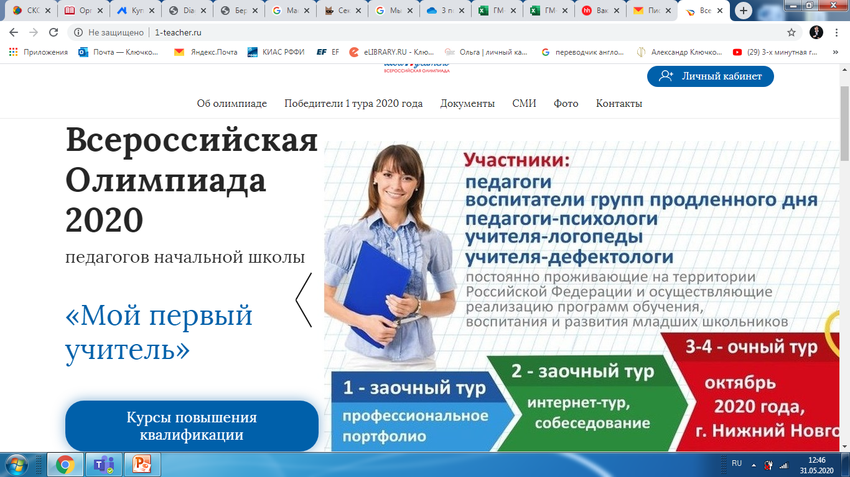
Этапы Олимпиады - 2020

Slide 7
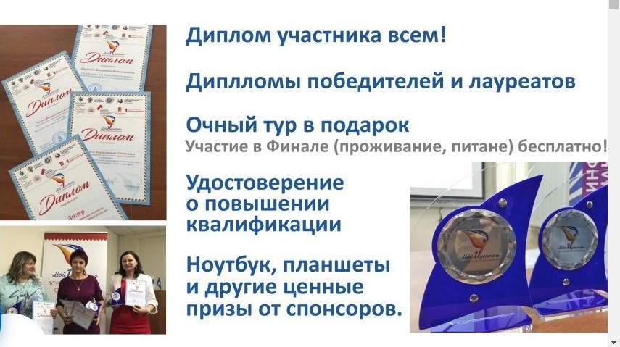
Преимущества для участников

Slide 8
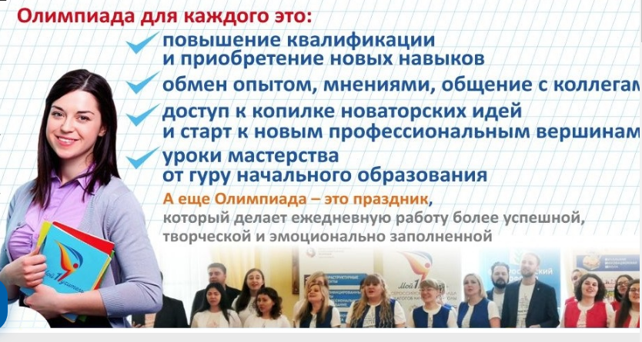
Каждый финалист получает документ о повышении квалификации

Slide 9
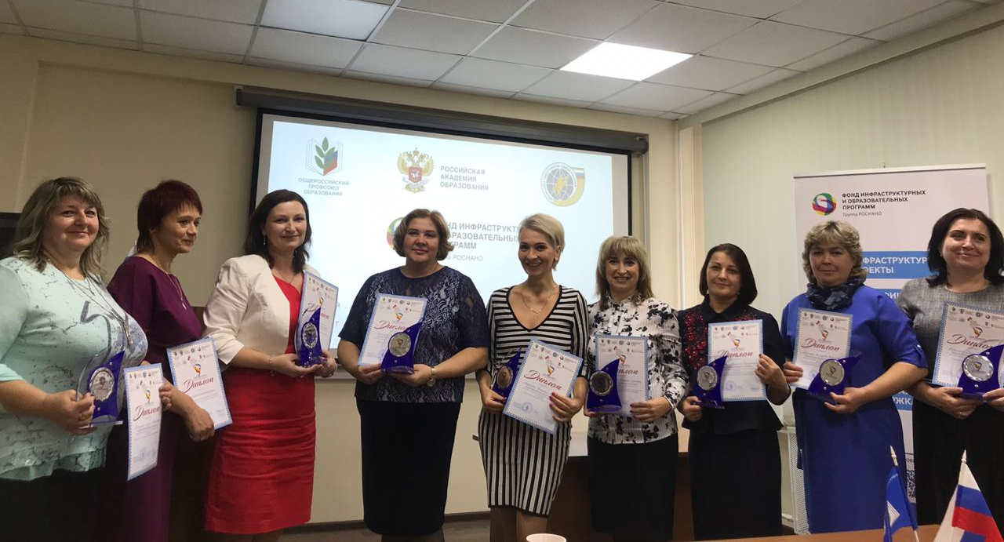
Абсолютный лидер Олимпиады 2018 – Наталья Колганова, учитель начальной школы лицея №44 г. Липецка (в центре) и участники финала (Москва)

Slide 10
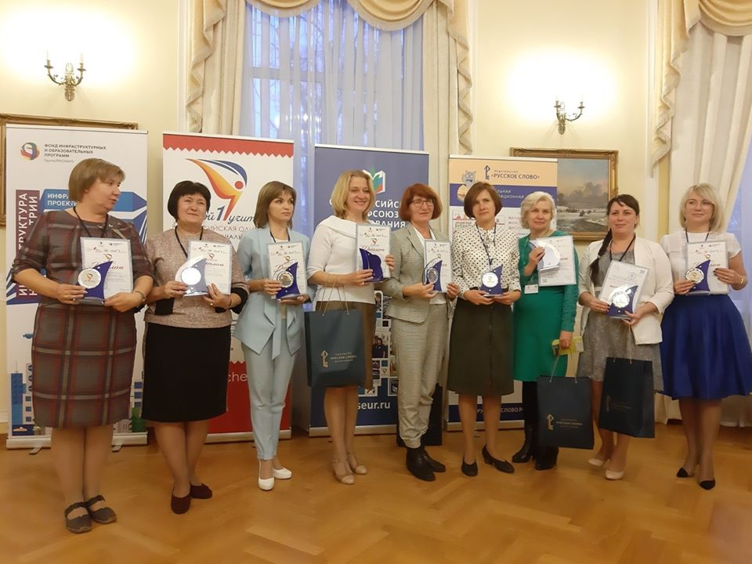
Победители 2019 - Анна Данилова (Архангельская область), Елена Кузнецова (Орловская область), Дарья Пеняскина (Тамбовская область) и участники финала (Санкт-Петербург)

Slide 11
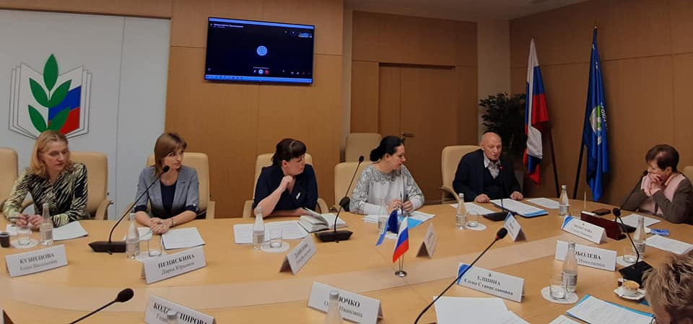
Победители 2018 и 2019 гг. вошли в состав оргкомитета Олимпиады

Slide 12

Мой первый учитель - 2020

Slide 13
ПОВЫШЕНИЕ КВАЛИФИКАЦИИ в рамках ОЛИМПИАДЫ-2020
«Инновационные подходы реализации требований ФГОС НОО в опыте участников Всероссийской олимпиады педагогов начальной школы «Мой первый учитель»
Удостоверение о повышении квалификации, 24 часа
Учебный центр Общероссийского Профсоюза образования https://ec-eseur.ru
Регистрация https://ec-eseur.ru/services/seminar-1-teacher/

Slide 14

На кого ориентирована
Программа повышения квалификации Олимпиады?
Тем, кто участвовал в 1-2 турах Олимпиады в 2019 и 2020, но не прошел в финал;
Тем, кто планирует в ней участвовать, но пока не уверен в своих силах и хотел бы узнать подробно, как она проходит;
Тем, кто предпочитает практико-ориентированные способы обучения.

Slide 15
Расписание повышения квалификации Олимпиады 2020,
Нижний Новгород, дни осенних каникул
27 октября с 17.00 до 20.00 – лекции ведущих специалистов, членов жюри, гостей Олимпиады;
28 октября с 10. 00 до 18.30 (обед, 2 кофе –паузы) – представление проектов участников Олимпиады;
29 октября с 10.00 до 17.30 (обед, кофе-пауза, фуршет) – мастер-классы и педагогические дебаты финалистов;
30 октября с 10 до 12.00 – рефлексия программы, консультации.
Стоимость - 6600 рублей. В стоимость включено:
Участие в конкурсной программе и программе повышения квалификации
Питание (2 обеда, 3 кофе-паузы, фуршет), раздаточный материал

Slide 16

Как это будет проходить?
30 лучших проектов участников Олимпиады;
9 мастер-классов финалистов Олимпиады;
Дебаты по актуальным вопросам современного начального образования;
Лекции членов жюри и гостей Олимпиады (Г.М.Коджаспировой, д.п.н., профессора МПГУ; представителей Яндекс-учебника);
Культурная программа, экскурсия по Нижнему Новгороду и Мининскому университету.

Slide 17
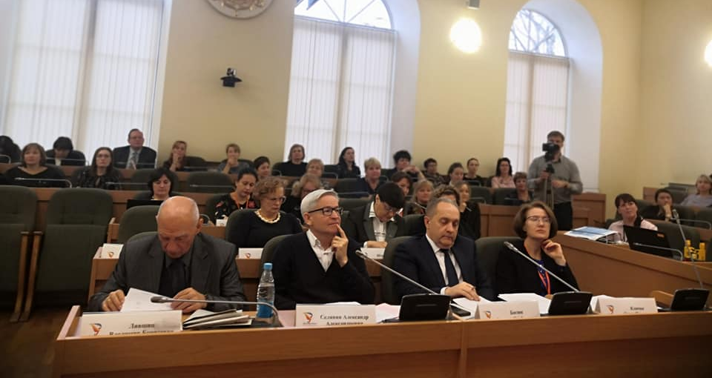
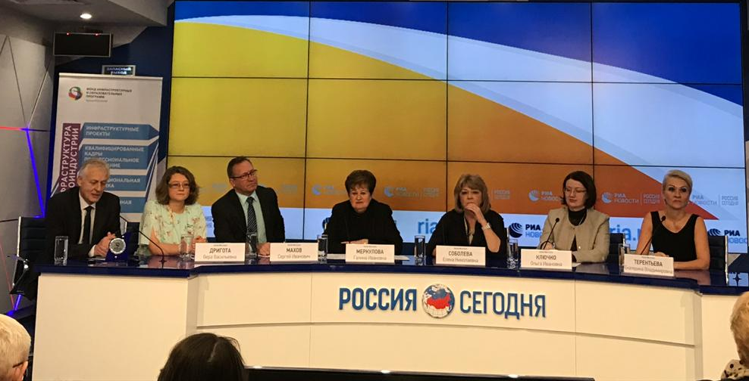
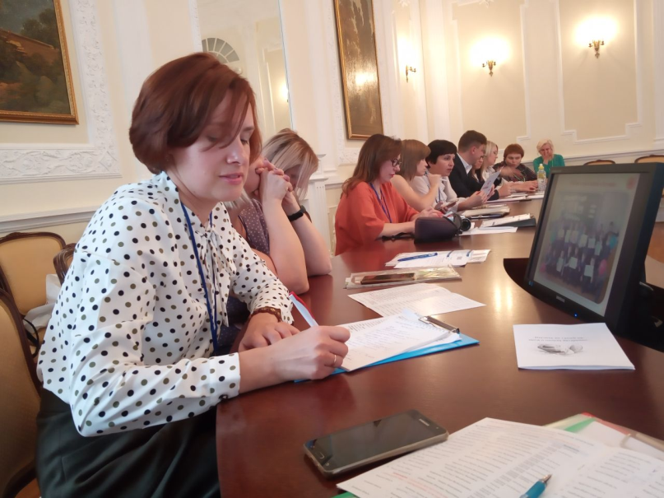
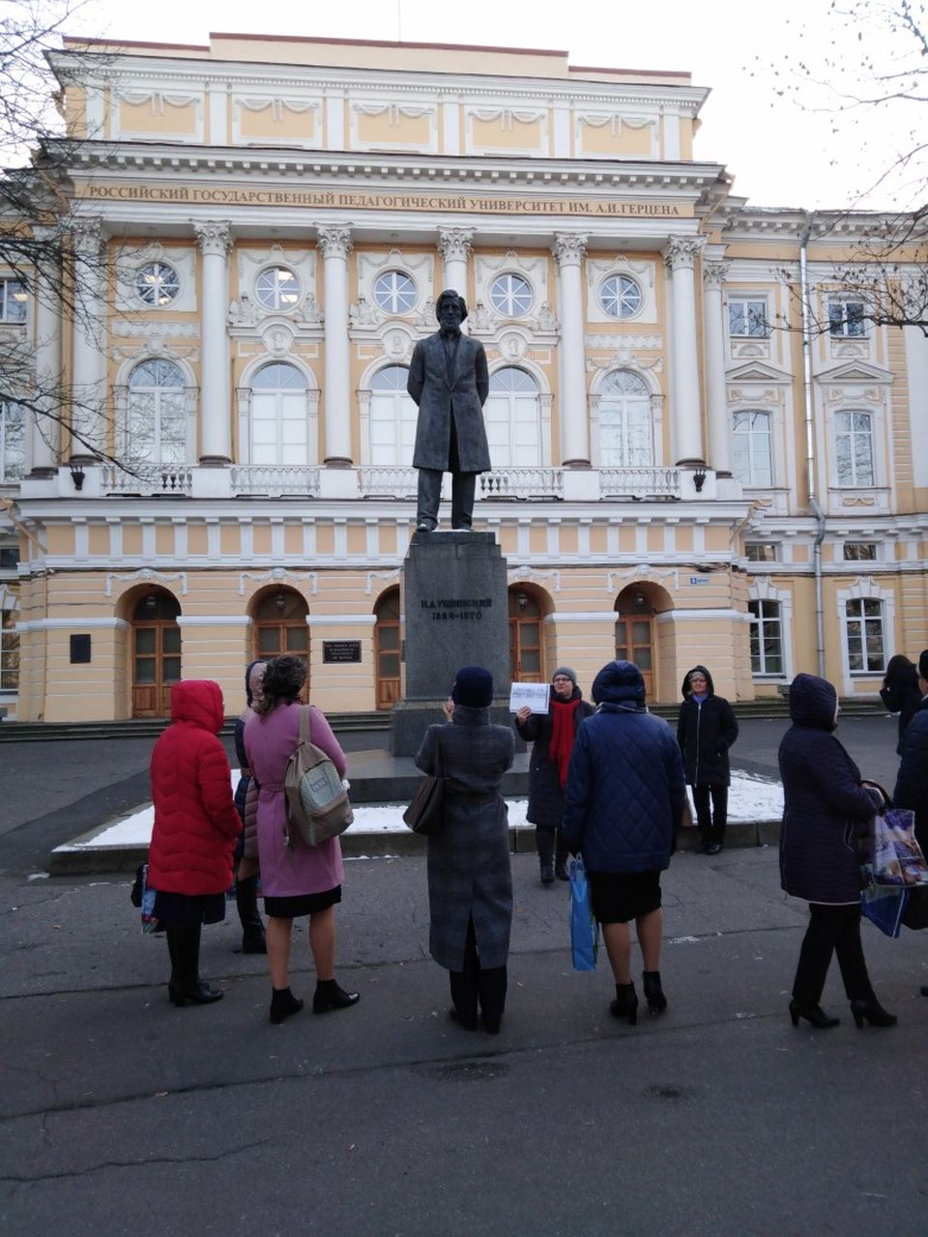
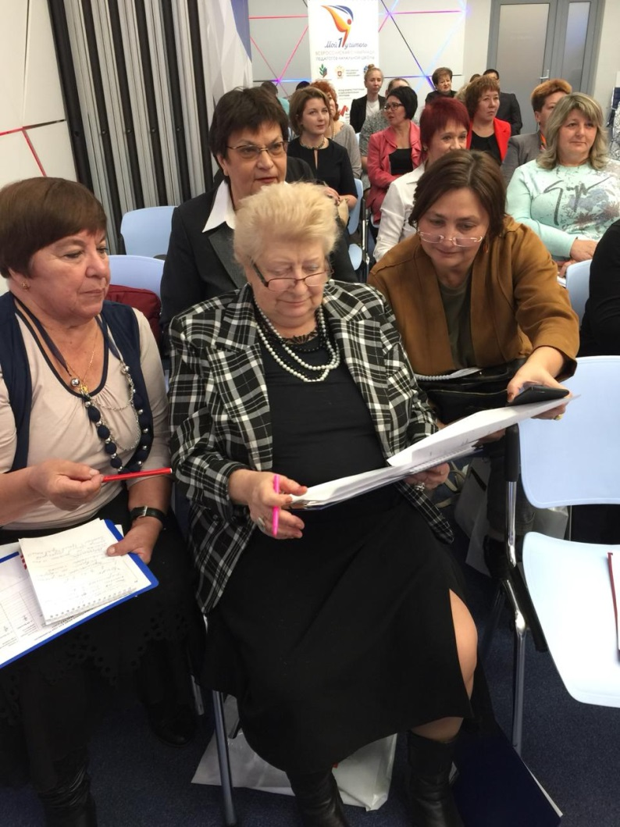
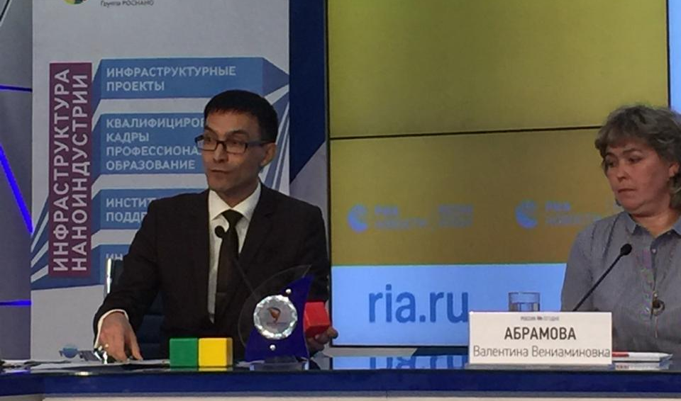

Slide 18
